Slide 1
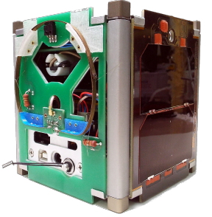
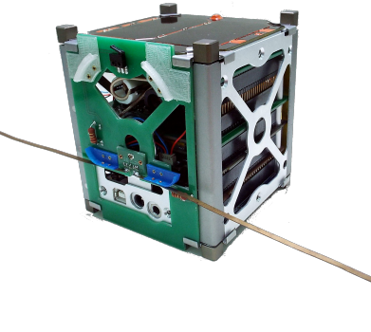
SUCHAI2
José Ogalde Ortiz

Slide 2
Tópicos
Trabajos a largo plazo
Programa de vuelo para el SUCHAI2
Diseño de un bus para el satélite

Slide 3
Tópicos
Trabajos actuales
SUCHAI2 Project Plan
Programación del Payload del DFI

Slide 4
Trabajo actual
Documento “SUCHAI2 Project Plan” v1.0
Ciclo de diseño, implementación y de operaciones
Herramientas para cuantificar el trabajo realizado
Adapatación de ECSS-E-ST-10C
Se sigue desarrollando este doc. (Opazo v1.1).

Slide 5
Programación del Payload del DFI
Obj: Respuesta de un circuito RC en el espacio.
Excitación del RLC con Vin aleatorios
Constantemente medir la salida del RC (Vout)
Generar histograma de Pout
Comparar con resultados esperados

Slide 6
Programación del Payload del DFI
Trabajo realizado
Familiarización con el PIC24F (OBC)
Estudio del programa de vuelo actual y la arquitectura de software (C.Gonzalez).
Mandar comandos por la consola

Slide 7
Pasos a seguir
Payload DFI
Retomar trabajo desarrollado a la fecha (T. Opazo)
Crear funciones que generen las estadísticas
Inicio de tareas de largo plazo
Diseño del bus
Programa de vuelo

Slide 8
¡Gracias!
José Ogalde Ortiz

